Slide 1
EXPOSICION PREVIA A LA OBTENCION DEL TITULO DE INGENIERO EN FINANZAS AUDITOR C.P.A.
ANALISIS DE LA GESTIÓN FINANCIERA DE LA COMPAÑÍA “ELECTRIFICACIONES DEL ECUADOR S.A.”(ELECDOR) CON BASE AL MODELO BENEFICIO-COSTO Y PROPUESTA DE MEJORAMIENTO

Slide 2
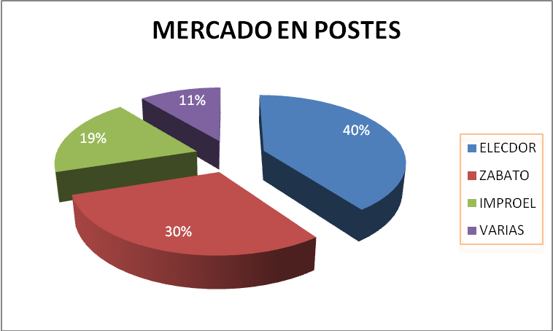
CAPITULO I GENERALIDADES
Antecedentes
La Empresa
EMPRESA | PORCENTAJE
ELECDOR | 40%
ZABATO | 30%
IMPROEL | 19%
VARIAS | 11%

Slide 3
ORGANIGRAMA ESTRUCTURAL

Slide 4
ORGANIGRAMA FUNCIONAL
Junta General de Accionistas
Presidente y Secretario J.G.A.
Directorio
Presidente
Vicepresidente
Gerente Ejecutivo
Representante Legal

Slide 5
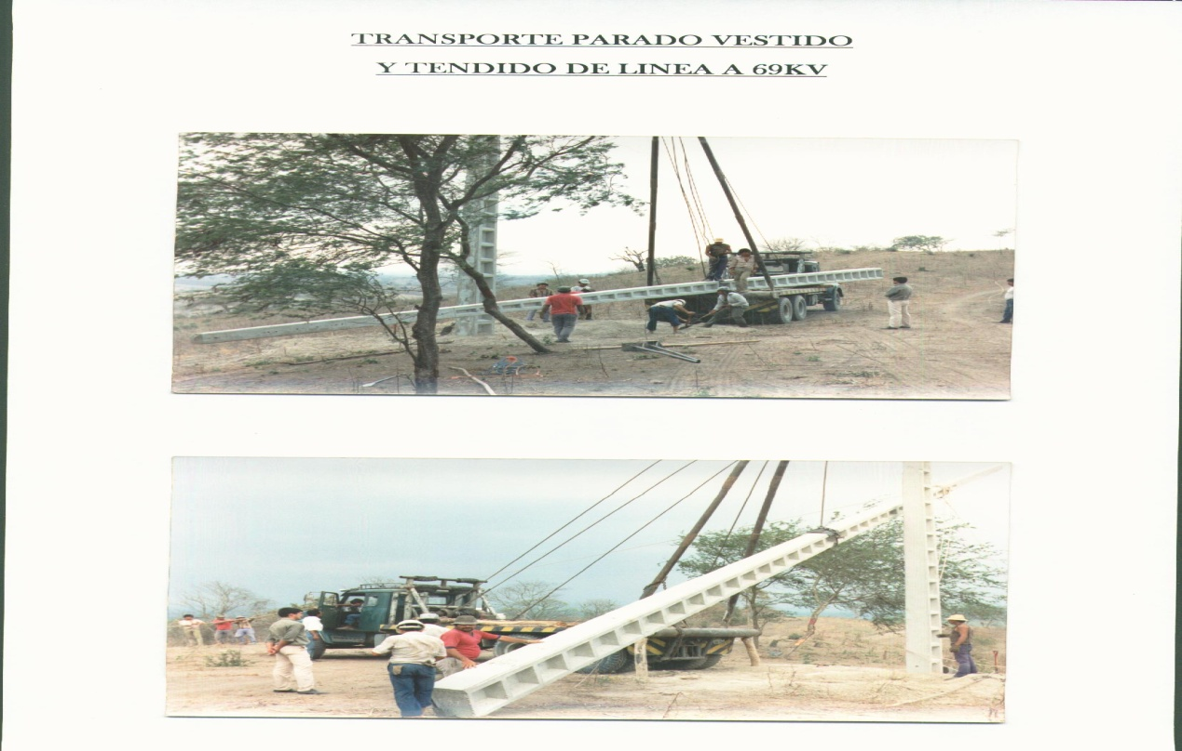
PRODUCTOS Y SERVICIOS
POSTES DE HORMIGON
MONTAJES ELECTROMECANICOS Y TELEFONICA

Slide 6
CAPITULO II ANALISIS SITUACIONAL
MACROAMBIENTE
Factor Económico
Factor Político
Factor Geográfico
Factor Legal
Factor Tecnológico

Slide 7
ANALISIS SITUACIONAL
A NIVEL MICROAMBIENTE
COMPETIDORES POTENCIALES
AMENAZA
PODER NEGOCIADOR
PODER NEGOCIADOR
PROVEEDOR
RIVALIDAD ENTRE COMPETIDORES
COMPRADOR
AMENAZA
SUSTITUTOS
MODELO DE LAS CINCO FUERZAS DESARROLLADA POR EL DR. M. PORTER AL ANALIZAR LA ESTRUCTURA COMPETITIVA DE LOS MERCADOS.

Slide 8
RESUMEN DE PORTER Y DIAGRAMA ARAÑA
DIAGRAMA DE ARAÑA
CUADRO DE RESUMEN
ANÁLISIS DEL SECTOR INDUSTRIAL
 | NIVEL
DESCRIPCION | Muy alto | alto | medio | bajo | Mínimo | Ponderación
SUSTITUTOS |  |  |  |  | 1 | 0.2
POSIBLES COMPETIDORES
 |  |  |  | 2 |  | 0.4
RIVALIDAD |  | 4 |  |  |  | 0.8
PODER COMPRADORES |  |  | 3 |  |  | 0.6
PODER PROVEEDORES |  | 4 |  |  |  | 0.8
Total |  |  |  |  |  | 2.8
POSIBLES
COMPETIDORES
2
PODER
PROVEEDORES
SUSTITUTOS
47
0
1
3
RIVALIDAD
4
PODER
COMPRADORES

Slide 9
ANALISIS INTERNO
De los recursos humanos
De la gestión ejecutiva
Del área administrativa contable
Del área productiva

Slide 10
Análisis FODA
 | RESUMEN DE ANALISIS FODA
 | FORTALEZAS (F) | OPORTUNIDADES (O) | DEBILIDADES (D) | AMENAZAS (A)
1 | Experiencia y aprendizaje | Normas ISOs | Rotación de personal | Bajo costos de cambio de clientes
2 | Imagen Corporativa | Crecimiento Poblacional | Mínima capacitación | Monopolios
3 | Amplio conocimiento técnico | Sistema de Calidad On line | Ausencia de estrategia | Competencia Desleal
4 | Estudios previos de revisión de proyectos | Aumento de gastos Gubernamentales | No existe plan de marketing | Corrupción
5 | Respaldo de Multinacional |  | Información Tardía | Acciones gubernamentales
6 | Flexibilidad laboral |  | Ambiente de trabajo pesado
7 | Altos índices de Calidad |  | Iliquidez
8 | Experiencia en negociación |  | Inventarios
9 | Servicio al cliente |  | Control laboral
10 |  |  | Identificación del personal con ELECDOR
11 |  |  | No existe programa contable
12 |  |  | No existe control de presupuestos.

Slide 11
CAPITULI III ANALISIS ESTADOS FINANCIERO
ANALISIS HORIZONTAL
AÑO 2010 – 2011
Activos 61.45%
Costo en Curso 405%
Pasivos 85.52%
Provisiones 1252%
Patrimonio 28%
Resultados 45.10%
AÑO 2011 – 2012
Activos 10.11%
P. Incobrables 51.8%
Pasivos 22.95%
Proveedores 100.6%
Patrimonio 15.23%
Resultados 28.11%
AÑO 2012 – 2013
Activos 5.31%
Caja Bancos 3139%
Pasivos 15.24%
Proveedores 28.95%
Patrimonio 8,9%
Resultados 225%

Slide 12
ANALISIS HORIZONTAL DEL ESTADO DE RESULTADOS
BALANCES COMPARATIVOS
ESTADO DE RESULTADOS
 |  | 2,010 | 2,011 | ABSOLUTO | % | 2,012 | ABSOLUTO | % | 2,003 | ABSOLUTO | %
INGRESOS
Ingresos por Fabricación de postes |  | 1,169,833.56 | 1,289,763.89 | 119,930.33 | 10.25% | 1,360,961.35 | 71,197.46 | 5.52% | 1,725,111.32 | 364,149.97 | 26.76%
Ingresos por Montaje |  | 575,201.93 | 849,685.76 | 274,483.83 | 47.72% | 3,301,859.21 | 2,452,173.45 | 288.60% | 599,614.52 | (2,702,244.69) | -81.84%
TOTAL INGRESOS |  | 1,745,035.49 | 2,139,449.65 | 394,414.16 | 22.60% | 4,662,820.56 | 2,523,370.91 | 117.94% | 2,324,725.84 | (2,338,094.72) | -50.14%
COSTOS
Costos de postes |  | 966,705.80 | 1,080,438.26 | 113,732.46 | 11.76% | 1,177,386.33 | 96,948.07 | 8.97% | 1,506,373.01 | 328,986.68 | 27.94%
Costos de Montaje |  | 483,110.95 | 681,441.72 | 198,330.77 | 41.05% | 3,092,850.78 | 2,411,409.06 | 353.87% | 631,033.39 | (2,461,817.39) | -79.60%
Servicios Auxiliares |  | 27,662.55 | 29,334.71 | 1,672.16 | 6.04% | 31,350.40 | 2,015.69 | 6.87% | 36,497.18 | 5,146.78 | 16.42%
TOTAL COSTOS |  | 1,477,479.30 | 1,791,214.69 | 313,735.39 | 21.23% | 4,301,587.51 | 2,510,372.82 | 140.15% | 2,173,903.58 | (2,127,683.93) | -49.46%
MARGEN BRUTO |  | 267,556.19 | 348,234.96 | 80,678.77 | 30.15% | 361,233.05 | 12,998.09 | 3.73% | 150,822.26 | (210,410.79) | -58.25%

Slide 13
GASTOS
GASTOS DE ESTRUCTURA
Generales |  | 151,702.11 | 177,781.74 | 26,079.63 | 17.19% | 198,496.46 | 20,714.72 | 11.65% | 204,169.17 | 5,672.71 | 2.86%
Ventas |  | 15,647.82 | 14,208.02 | (1,439.80) | -9.20% | 47,581.58 | 33,373.56 | 234.89% | 26,066.40 | (21,515.18) | -45.22%
TOTAL G. ESTRUCTURA |  | 167,349.93 | 191,989.76 | 24,639.83 | 14.72% | 246,078.04 | 54,088.28 | 28.17% | 230,235.57 | (15,842.47) | -6.44%
MARGEN NETO |  | 100,206.26 | 156,245.20 | 56,038.94 | 55.92% | 115,155.01 | (41,090.19) | -26.30% | (79,413.31) | (194,568.32) | -168.96%
ATIPICOS
OTROS INGRESOS |  |  | 1,352.04 | 1,352.04 |  | 10,147.22 | 8,795.18 | 650.51% | 4,419.88 | (5,727.34) | -56.44%
INTERESES |  | (4,819.39) | (3,216.94) | 1,602.45 | -33.25% | (14,032.17) | (10,815.23) | 336.20% | (4,527.29) | 9,504.88 | -67.74%
OTROS |  | 5,197.08 | (8,980.48) | (14,177.56) | -272.80% | (5,198.45) | 3,782.03 | -42.11% | (4,177.70) | 1,020.75 | -19.64%
TOTAL ATIPICOS |  | 377.69 | (10,845.38) | (11,223.07) | -2971.50% | (9,083.40) | 1,761.98 | -16.25% | (4,285.11) | 4,798.29 | -52.82%
RESULTADO TOTAL |  | 100,583.95 | 145,399.82 | 44,815.87 | 44.56% | 106,071.61 | (39,328.21) | -27.05% | (83,698.42) | (189,770.03) | -178.91%
APLICACIÓN DE RESULTADOS
15% PARTICIPACION TRABAJADORES |  | 15,087.59 | 21,809.97 | 6,722.38 | 44.56% | 15,910.74 | (5,899.23) | -27.05% | - | (15,910.74) | -100.00%
IMPUESTO A LA RENTA |  | 21,374.09 | 30,897.46 | 9,523.37 | 44.56% | 22,540.22 | (8,357.24) | -27.05% | - | (22,540.22) | -100.00%
TOTAL APLICACIÓN |  | 36,461.68 | 52,707.43 | 16,245.75 | 44.56% | 38,450.96 | (14,256.48) | -27.05% | - | (38,450.96) | -100.00%
RESULTADO NETO |  | 64,122.27 | 92,692.39 | 28,570.12 | 44.56% | 67,620.65 | (25,071.73) | -27.05% | (83,698.42) | (151,319.07) | -223.78%

Slide 14
ANALISIS VERTICAL BALANCE GENERAL
BALANCES COMPARATIVOS
BALANCE GENERAL
 |  | 2,010 | % |  | 2,011 | % |  | 2,012 | % |  | 2,013 | %
ACTIVOS |  | 789,031.08 |  |  | 1,273,902.50 |  |  | 1,145,074.54 |  |  | 1,084,233.62
CAJA Y BANCOS |  | 18,098.52 |  | 2.29% | 168,174.00 |  | 13.20% | 3,380.47 |  | 0.30% | 109,497.13 |  | 10.10%
INVENTARIOS |  | 150,571.44 |  | 19.08% | 451,137.91 |  | 35.41% | 394,717.94 |  | 34.47% | 177,975.13 |  | 16.41%
Materia Prima |  | 28,697.59 | 19.06% | 3.64% | 38,765.20 | 8.59% | 3.04% | 42,666.77 | 10.81% | 3.73% | 70,854.25 | 39.81% | 6.53%
Productos Terminados |  | 70,172.44 | 46.60% | 8.89% | 151,152.54 | 33.50% | 11.87% | 127,273.97 | 32.24% | 11.11% | 35,524.24 | 19.96% | 3.28%
Costos en Curso Montajes |  | 51,701.41 | 34.34% | 6.55% | 261,220.17 | 57.90% | 20.51% | 224,777.20 | 56.95% | 19.63% | 71,596.64 | 40.23% | 6.60%
CUENTAS POR COBRAR |  | 510,117.24 |  | 64.65% | 518,944.45 |  | 40.74% | 608,474.63 |  | 53.14% | 648,807.38 |  | 59.84%
Clientes |  | 380,341.79 | 74.56% | 48.20% | 326,308.26 | 62.88% | 25.61% | 479,778.51 | 78.85% | 41.90% | 485,816.73 | 74.88% | 44.81%
Otras cuentas por cobrar |  | 56,290.57 | 11.03% | 7.13% | 40,507.08 | 7.81% | 3.18% | 46,408.95 | 7.63% | 4.05% | 92,946.76 | 14.33% | 8.57%
Deudores Cias. Limitadas |  | 37,327.45 | 7.32% | 4.73% | 48,228.01 | 9.29% | 3.79% | 61,960.51 | 10.18% | 5.41% | 9,600.00 | 1.48% | 0.89%
Anticipo Proveedores |  | 36,157.42 | 7.09% | 4.58% | 103,901.09 | 20.02% | 8.16% | 20,326.65 | 3.34% | 1.78% | 60,443.88 | 9.32% | 5.57%
Clientes de dudoso Cobro |  | 40,148.39 | 7.87% | 5.09% | 40,391.05 | 7.78% | 3.17% | 61,311.31 | 10.08% | 5.35% | 61,311.31 | 9.45% | 5.65%
- Provision Incobrables |  | (40,148.38) | -7.87% | -5.09% | (40,391.04) | -7.78% | -3.17% | (61,311.30) | -10.08% | -5.35% | (61,311.30) | -9.45% | -5.65%

Slide 15
ANALISIS VERTICAL BALANCE GENERAL
INMOBILIZADO NETO |  | 97,039.81 |  | 12.30% | 116,133.00 |  | 9.12% | 137,493.91 |  | 12.01% | 143,118.33 |  | 13.20%
Fabrica Quito |  | 44,237.45 | 45.59% | 5.61% | 61,147.45 | 52.65% | 4.80% | 61,147.45 | 44.47% | 5.34% | 71,763.51 | 50.14% | 6.62%
Fabrica Guayaquil |  | 113,445.52 | 116.91% | 14.38% | 113,445.52 | 97.69% | 8.91% | 114,155.52 | 83.03% | 9.97% | 114,155.52 | 79.76% | 10.53%
Oficina Central |  | 27,085.81 | 27.91% | 3.43% | 28,645.06 | 24.67% | 2.25% | 34,383.17 | 25.01% | 3.00% | 34,383.17 | 24.02% | 3.17%
Equipos de Montajes |  | 248,714.86 | 256.30% | 31.52% | 268,985.84 | 231.62% | 21.12% | 285,213.81 | 207.44% | 24.91% | 285,849.22 | 199.73% | 26.36%
Servicios Auxiliares |  | 81,332.37 | 83.81% | 10.31% | 81,332.37 | 70.03% | 6.38% | 107,332.37 | 78.06% | 9.37% | 128,610.50 | 89.86% | 11.86%
Terreno |  | 4,411.45 | 4.55% | 0.56% | 4,411.45 | 3.80% | 0.35% | 4,411.45 | 3.21% | 0.39% | 4,411.45 | 3.08% | 0.41%
- Amorti Acumulada |  | (422,187.65) | -435.07% | -53.51% | (441,834.69) | -380.46% | -34.68% | (469,149.86) | -341.22% | -40.97% | (496,055.04) | -346.60% | -45.75%
OTROS ACTIVOS |  | 310.15 |  | 0.04% | 310.15 |  | 0.02% | 310.15 |  | 0.03% | 310.15 |  | 0.03%
AJUSTES POR DIF |  | 12,893.92 |  | 1.63% | 19,202.99 |  | 1.51% | 697.44 |  | 0.06% | 4,525.50 |  | 0.42%

Slide 16
ANALISIS VERTICAL BALANCE GENERAL
PASIVOS |  | 458,769.99 |  |  | 851,123.42 |  |  | 655,780.36 |  |  | 554,637.86
PROVEEDORES Y ACREEDORES |  | 458,769.99 |  | 58.14% | 851,123.42 |  | 66.81% | 655,780.36 |  | 57.27% | 554,637.86 |  | 51.15%
Proveedores |  | 107,057.90 | 23.34% | 13.57% | 118,888.48 | 13.97% | 9.33% | 238,585.44 | 36.38% | 20.84% | 307,664.68 | 55.47% | 28.38%
Cuentas por Pagar del grupo |  | 153,357.88 | 33.43% | 19.44% | 141,263.81 | 16.60% | 11.09% | 154,672.46 | 23.59% | 13.51% | 125,932.17 | 22.71% | 11.61%
Anticipo Clientes |  | 132,927.72 | 28.97% | 16.85% | 443,054.41 | 52.06% | 34.78% | 53,962.77 | 8.23% | 4.71% | 41,488.55 | 7.48% | 3.83%
Impuesto por Pagar |  | 27,055.23 | 5.90% | 3.43% | 38,336.57 | 4.50% | 3.01% | 34,377.13 | 5.24% | 3.00% | 33,962.20 | 6.12% | 3.13%
Contribuciones por pagar |  | 33,685.08 | 7.34% | 4.27% | 46,183.47 | 5.43% | 3.63% | 43,212.54 | 6.59% | 3.77% | 26,047.23 | 4.70% | 2.40%
Provisiones por Pagar |  | 4,686.18 | 1.02% | 0.59% | 63,396.68 | 7.45% | 4.98% | 130,970.02 | 19.97% | 11.44% | 19,543.03 | 3.52% | 1.80%
CAPITAL Y RESERVAS |  | 330,261.09 |  | 41.86% | 422,779.08 |  | 33.19% | 489,294.18 |  | 42.73% | 529,595.76 |  | 48.85%
Capital |  | 128,000.00 | 38.76% | 16.22% | 128,000.00 | 30.28% | 10.05% | 128,000.00 | 26.16% | 11.18% | 128,000.00 | 24.17% | 11.81%
Reserva legal |  | 20,152.69 | 6.10% | 2.55% | 26,528.83 | 6.27% | 2.08% | 35,780.63 | 7.31% | 3.12% | 42,432.14 | 8.01% | 3.91%
Reserva Facultativa |  | 3,402.33 | 1.03% | 0.43% | 3,402.33 | 0.80% | 0.27% | 3,402.33 | 0.70% | 0.30% | 3,402.33 | 0.64% | 0.31%
Reserva Revalorización |  | 299,723.75 | 90.75% | 37.99% | 299,723.75 | 70.89% | 23.53% | 299,723.75 | 61.26% | 26.18% | 299,723.75 | 56.59% | 27.64%
Rdos Ejer. Anteriores |  | (184,779.12) | -55.95% | -23.42% | (127,393.82) | -30.13% | -10.00% | (44,127.63) | -9.02% | -3.85% | 15,735.96 | 2.97% | 1.45%
Rdo del Ejercicio |  | 63,761.44 | 19.31% | 8.08% | 92,517.99 | 21.88% | 7.26% | 66,515.10 | 13.59% | 5.81% | (83,698.42) | -15.80% | -7.72%
Aportes futura capitalización |  |  |  |  |  |  |  |  |  |  | 124,000.00 | 23.41% | 11.44%
TOTAL PASIVOS Y PATRIMONIO |  | 789,031.08 |  | 100% | 1,273,902.50 |  | 100% | 1,145,074.54 |  | 100% | 1,084,233.62 |  | 100%

Slide 17
ANALISIS VERTICAL ESTADO DE RESULTADOS
BALANCES COMPARATIVOS
ESTADO DE RESULTADOS
 |  | 2,010 |  | 2,011 |  | 2,012 |  | 2,013
INGRESOS
Ingresos por Fabricación |  | 1,169,833.56 | 67.04% | 1,289,763.89 | 60.28% | 1,360,961.35 | 29.19% | 1,725,111.32 | 74.21%
Ingresos por Montaje |  | 575,201.93 | 32.96% | 849,685.76 | 39.72% | 3,301,859.21 | 70.81% | 599,614.52 | 25.79%
TOTAL INGRESOS |  | 1,745,035.49 | 100.00% | 2,139,449.65 | 100.00% | 4,662,820.56 | 100.00% | 2,324,725.84 | 100.00%
COSTOS
Costos de postes |  | 966,705.80 | 55.40% | 1,080,438.26 | 50.50% | 1,177,386.33 | 25.25% | 1,506,373.01 | 64.80%
Costos de Montaje |  | 483,110.95 | 27.68% | 681,441.72 | 31.85% | 3,092,850.78 | 66.33% | 631,033.39 | 27.14%
Servicios Auxiliares |  | 27,662.55 | 1.59% | 29,334.71 | 1.37% | 31,350.40 | 0.67% | 36,497.18 | 1.57%
TOTAL COSTOS |  | 1,477,479.30 | 84.67% | 1,791,214.69 | 83.72% | 4,301,587.51 | 92.25% | 2,173,903.58 | 93.51%
MARGEN BRUTO |  | 267,556.19 | 15.33% | 348,234.96 | 16.28% | 361,233.05 | 7.75% | 150,822.26 | 6.49%
GASTOS DE ESTRUCTURA
Generales |  | 151,702.11 | 8.69% | 177,781.74 | 8.31% | 198,496.46 | 4.26% | 204,169.17 | 8.78%
Ventas |  | 15,647.82 | 0.90% | 14,208.02 | 0.66% | 47,581.58 | 1.02% | 26,066.40 | 1.12%
TOTAL G. ESTRUCTURA |  | 167,349.93 | 9.59% | 191,989.76 | 8.97% | 246,078.04 | 5.28% | 230,235.57 | 9.90%
MARGEN NETO |  | 100,206.26 | 5.74% | 156,245.20 | 7.30% | 115,155.01 | 2.47% | (79,413.31) | -3.42%
ATIPICOS
OTROS INGRESOS |  |  | 0.00% | 1,352.04 | 0.06% | 10,147.22 | 0.22% | 4,419.88 | 0.19%
INTERESES |  | (4,819.39) | -0.28% | (3,216.94) | -0.15% | (14,032.17) | -0.30% | (4,527.29) | -0.19%
OTROS |  | 5,197.08 | 0.30% | (8,980.48) | -0.42% | (5,198.45) | -0.11% | (4,177.70) | -0.18%
TOTAL ATIPICOS |  | 377.69 | 0.02% | (10,845.38) | -0.51% | (9,083.40) | -0.19% | (4,285.11) | -0.18%

Slide 18
ESTADO DE CAMBIOS
Según el análisis podemos observar que la compañía no tiene cambios significativos en la posición financiera.
En lo que se refiere a la reserva de capital la ley de compañías requiere que por lo menos el 10% de la utilidad anual sea apropiada como fondo de reserva legal hasta que ésta como mínimo alcance el 50% del capital social
Esta reserva no es disponible para el pago de dividendos en efectivo pero puede ser capitalizada en su totalidad según disponga la junta general de accionistas.
En cuanto a la capital social se a mantenido con un valor nominal en acciones de 1 U.S.D. por cada acción
En el periodo 2013 se puede observar que existe un aumento de capital de 124000.00 U.S.D

Slide 19
ESTADO DE FLUJO DE EFECTIVO
2011
2012
Las depreciaciones de los activos van de acuerdo a las normas de contabilidad
problemas en las cobranzas
los inventarios y otros activos han aumentado
los beneficios sociales han aumentado
no existen cuentas incobrables
Las cuentas por cobrar han aumentado
Los inventarios han disminuido
Las cuentas por pagar han disminuido
Se han incrementado las inversiones

Slide 20
ESTADO DE FLUJO DE EFECTIVO
2013
Pérdida la compañía
Las cuentas por cobrar han aumentado
Los inventarios han disminuido
Las cuentas por pagar han disminuido
Existe un incremento en propiedad planta y equipo

Slide 21
ANÁLISIS DE LOS INDICADORES FINANCIEROS
ELECDOR S.A.
ZABATO
INDICADORES DE LIQUIDEZ
 | 2010 | 2011 | 2012 | 2013
Liquidez Corrientes= | 2.22 | 1.60 | 2.01 | 2.18
Prueba Acida= | 1.73 | 0.97 | 1.22 | 1.77
INDICADORES DE LIQUIDEZ
 | 2011 | 2012 | 2013
Liquidez Corrientes= | 2.96 | 2.25 | 1.51
Prueba Acida= | 2.30 | 1.72 | 1.20
ELECDOR S.A.
El índice de liquidez ha bajado para el año 2011 pero a comenzado a subir en el 2012 y 2013
Los ingresos de dineros no son constantes en todo el año
COMPETENCIA
La competencia es superior a ELECDOR
Problemas en la gestión de cobranzas

Slide 22
ANÁLISIS DE LOS INDICADORES FINANCIEROS
ELECDOR S.A.
ZABATO
INDICADORES DE SOLVENCIA
 | 2010 | 2011 | 2012 | 2013
Endeudamiento del Activo= | 0.58 | 0.67 | 0.57 | 0.51
Endeudamiento del Activo Fijo= | 3.40 | 3.64 | 3.56 | 3.70
Endeudamiento Patrimonio= | 1.39 | 2.01 | 1.34 | 1.05
Apalancamiento= | 2.39 | 3.01 | 2.34 | 2.05
Apalancamiento Financiero= | 2.45 | 1.81 | 2.66 | 3.53
INDICADORES DE SOLVENCIA
 | 2011 | 2012 | 2013
Endeudamiento del Activo= | 0.52 | 0.46 | 0.53
Endeudamiento del Activo Fijo= | 1.92 | 1.91 | 2.10
Endeudamiento del pasivo= | 1.07 | 0.85 | 1.14
Apalancamiento= | 2.07 | 1.85 | 2.14
Apalancamiento Financiero= | 2.07 | 1.90 | 2.25
ELECDOR
la empresa esta financiando los pasivos con un 50%
Con su patrimonio puede cubrir las deudas que posee la empresa
Posee un mayor solvencia que nuestra competencia directa
La compañía posee 3.53 dólares para cubrir los pasivos

Slide 23
ANÁLISIS DE LOS INDICADORES FINANCIEROS
ELECDOR S.A.
ZABATO
INDICADORES DE RENTABILIDAD
 | 2010 | 2011 | 2012 | 2013
Rentabilidad Neta del Activo= | 0.08 | 0.07 | 0.06 | (0.08)
Margen Operacional= | 0.06 | 0.07 | 0.02 | (0.03)
Rentabilidad Operacional del Patrimonio= | 0.30 | 0.37 | 0.24 | (0.15)
Margen Bruto= | 0.15 | 0.13 | 0.06 | 0.12
Rentabilidad Neta en Ventas= | 0.04 | 0.04 | 0.01 | (0.04)
Rentabilidad financiera= | 0.19 | 0.22 | 0.14 | (0.16)
INDICADORES DE RENTABILIDAD
 |  | 2011 | 2012 | 2013
Rentabilidad Neta del Activo= |  | 0.11 | 0.06 | 0.07
Rentabilidad Neta en Ventas= |  | 0.03 | 0.02 | 0.03
Rentabilidad financiera= |  | 0.23 | 0.12 | 0.15
ELECDOR
Problemas al trasladar los costos incurridos en la operación a sus clientes a través de las ventas
La recuperación de los accionistas sobre la inversión es muy alta
Los activos no son lo suficientemente utilizados para la generación de utilidades
La rentabilidad de las ventas de las compañías son parecidas, pero mínima.

Slide 24
ANÁLISIS DE LOS INDICADORES FINANCIEROS
ELECDOR S.A.
ZABATO
INDICADORES DE PRODUCTIVIDAD
 | 2004 | 2005 | 2006 | 2007
Productividad de Activos Totales= | 2.21 | 1.68 | 4.07 | 2.14
Product Capital Trabajo Operacional= | 13.63 | 16.71 | 36.43 | 18.16
Productividad de Activos Operativos= | 2.79 | 2.66 | 6.22 | 2.58
INDICADORES DE PRODUCTIVIDAD
 |  | 2005 | 2006 | 2007
Productividad de Activos Totales= |  | 3.27 | 0.99 | 2.57
Product Capital Trabajo Operacional= |  | 11.81 | 9.24 | 9.30
Productividad de Activos Operativos= |  | 3.49 | 3.52 | 2.82
ELECDOR S.A.
El activo de la compañía rota dos veces en el año
El patrimonio de las accionistas rota 18 veces al año lo que es excelente debido a que genera buenas ganancias para la compañía
Elecdor frente a su competencia se desenvuelve mejor financieramente

Slide 25
PROCESOS CRITICOS
Análisis del proceso de venta de productos y servicios.
 | PROCESO DE VENTAS Y SERVICIOS
 | SOLICITUD DE INFORMACION DE PARTE DE LOS CLIENTES |  |  | REALIZACION DE LA COTIZACION PARA EL CLIENTE |  |  | AUTORIZACION DE LA GERENCIA PARA LA ENTREGA DE LA COTIZACION
 | RECIBE LA OFICINA CENTRAL LA NOTA DE ENTREGA |  |  | EMITIR ORDEN DE DESPACHO FABRICAS |  |  | RECIBIR ORDEN DE COMPRA DE LOS CLIENTES
 | RECIBE LA OFICINA CENTRAL EL PARTE DIARIO DE TRABAJO DE LAS FABRICAS |  |  | PREVIA REVICION DE LAS NOTAS DE ENTREGA Y PARTE DIARIOS SE EMITE LA FACTURA

Slide 26
Análisis del proceso de la producción
 | PROCESO DE PRODUCCION
 | RECIBE LA ORDEN DE DESPACHO |  |  | EMITE REQUERIMIENTO DE MATERIALES |  |  | OFICINA CENTRAL COMPRA Y ENVIA MATERIAL
 | FINAL DE PRODUCION Y LA FRAGUACION TERMINA EN 21 DIAS |  |  | COMIENZA LA FABRICACION (NO EXISTE PRODUCTOS EN PROCESOS) |  |  | LA FABRICA RECIBE MATERIAL EL CUAL DEBE SER REVIZADO
 | EMITE PARTE DIARIO DE TRABAJO

Slide 27
Análisis de las compras.
 | PROCESO DE COMPRAS
 | OFICINA CENTRAL RECIBE EL REQUERIMIENTO DE MATERIALES |  |  | COTIZA AL PROVEEDOR DE CONFIANZA DE LA COMPAÑÍA |  |  | EL PROVEEDOR EMITE COTIZACÍON Y CONDICIONES DE ENTREGA Y PAGOS
 | LA FABRICA U OBRAS RECIBE MATERIAL EL CUAL DEBE SER REVIZADO |  |  | SE ENVIA LOS MATERIALES O SUMINISTROS A LAS FABRICAS U OBRAS |  |  | LA COMPAÑÍA COMPRA LOS MATERIALES O SUMINISTROS
 | COMIENZA LA PRODUCCION O EL TRABAJO PARA EL CUAL FUE SOLICITADO EL MATERIAL

Slide 28
Análisis de las Cobranzas
 | PROCESO DE COBRANZAS
 | SE EMITE LA FACTURA Y SE INDICA PLAZOS DE PAGOS |  |  | EL CREDITO PARA PARTICULATRES ES DE 30 DIAS Y E.ELECTRICAS DEPENDE DE LAS MISMAS |  |  | LA VENDEDORA TAMBIEN ESTA ENCARGADA DE LA COBRANZAS DE SUS CLIENTES
 |  |  |  | LAS E. ELECTRICAS CANCELAN SUS DEUDAS EN LOS DIAS ESTABLECIDOS |  |  | SE COBRA A LOS PARTICULARES LO ADEUDADO

Slide 29
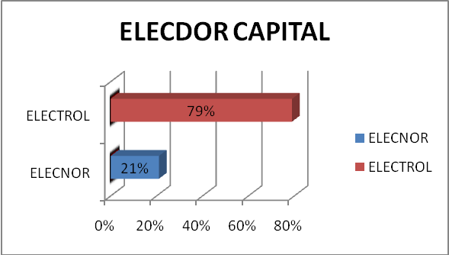
CAPITULO IV PROPUESTA DEL PLAN DE NEGOCIOS
Resumen Ejecutivo
Objetivos
Misión
Visión

Slide 30
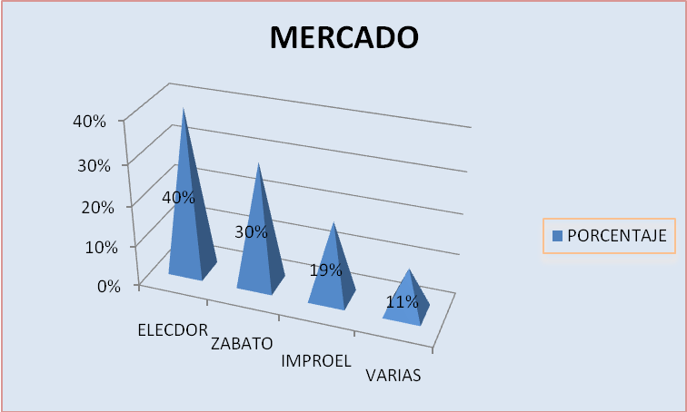
Competencia
MERCADO
2012
Mercado Objetivo
Postes de Hormigón
2014
Montajes Electromecánicos

Slide 31
Barreras de Entrada
EQUIPOS BASICOS PARA DOS FABRICAS
ITEMS | CANT | DESCRIPCION | VALOR UNITARIO | VALOR TOTAL
1 | 4 | POLIPASTOS | 80,000.00 | 320,000.00
2 | 4 | CONCRETERAS | 35,000.00 | 140,000.00
3 | 40 | MOLDES | 9,000.00 | 360,000.00
4 | 4 | CILOS | 4,500.00 | 18,000.00
5 | 4 | HERRAMIENTAS VARIAS | 5,000.00 | 20,000.00
6 | 4 | SOLDADORAS | 900.00 | 3,600.00
7 | 2 | ARRIENDO FABRICAS | 4,500.00 | 9,000.00
8 | 2 | MUEBLES Y ENSERES | 5,000.00 | 10,000.00
9 | 4 | EQUIPO DE COMPUTACION | 1,000.00 | 4,000.00
10 | 1 | OFICINA CENTRAL | 30,000.00 | 30,000.00
11 | 4 | VEHICULOS | 29,990.00 | 119,960.00
12 | 2 | CAMIONES | 110,000.00 | 220,000.00
13 | 2 | GRUAS HIDRAULICAS | 45,000.00 | 90,000.00
 |  | TOTAL |  | 1,344,560.00
Identificación con la Marca
Acceso de Materias Primas
Requerimiento de Capital
Experiencia y efectos de aprendizaje
Regulación de la Industria

Slide 32
Fortalezas
Debilidades
Ventaja Competitiva
La Marca
Diseño Estructural
Plazos de Entrega
Respaldo Multinacional

Slide 33
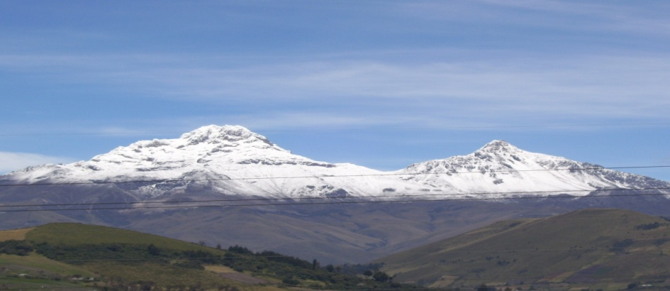
Productos
POSTES DE HORMIGON
MONTAJES ELECTROMECANICOS
TELEFONIA

Slide 34
Modelo del negocio y plan financiero
Composición de producción y ventas, actual y proyectada, que permita el desarrollo del modelo de negocio y plan financiero:
Obtener un 6% de aumento constante en las ventas
8% de aumento en las utilidades en fabricación de postes
10% de aumento en las utilidades en montajes.
INGRESOS | SITUACION ACTUAL DE VENTAS | ACTUAL DE LA PRODUCCION | SITUACION EN 3 AÑOS EN PRODUCCION | SITUACION EN 3 AÑOS EN VENTAS
POR POSTES QUITO | 15.25% | 16.73% | 17.20% | 15.97%
POR POSTES GUAYAQUIL | 14.86% | 23.66% | 24.31% | 16.35%
POR MONTAJES | 69.90% | 59.61% | 58.50% | 67.68%
TOTAL | 100.00% | 100.00% | 100.00% | 100.00%
COSTO DE VENTAS (en dólares)
 | 2008 | 2009 | 2010 | 2011
COSTO QUITO | 914450.7 | 941884.221 | 979559.5898 | 1028537.569
COSTO GUAYAQUIL | 876149.51 | 902433.9953 | 938531.3551 | 985457.9229
COSTO MONTAJES | 68927.49 | 70995.3147 | 73835.12729 | 77526.88365
COSTO TOTAL | 1,859,527.70 | 1,915,313.53 | 1,991,926.07 | 2,091,522.38

Slide 35
PREVISIONES
Concepto | 2015 | 2016 | 2017
Crecimiento de la Inflación | 3% | 3% | 3%
Crecimiento ventas | 2% | 2% | 2%
Crecimiento gastos | 4% | 2% | 2%
Crecimiento producción | 2% | 2% | 2%
Disminución cuentas por cobrar | 12% | 22% | 32%
Aumento de las Cuentas por Pagar | 5% | 7%% | 9%

Slide 36
RESULTADOS ENCONTRADOS
ELECTRIFICACIONES DEL ECUADOR S.A.
BALANCE GENERAL PROFORMA
 | AÑO 2014 | AÑO 2015 | AÑO 2016 | AÑO 2017
TOTAL ACTIVOS | 2.230.163,59 | 2.104.160,88 | 1.749.853,55 | 1.379.057,08
PASIVOS | 1.672.492,40 | 1.516.941,07 | 1.203.054,33 | 930.936,64
CAPITAL Y RESERVAS | 557.671,19 | 517.516,43 | 477.926,14 | 452.441,55
TOTAL PASIVOS Y PATRIMONIO | 2.230.163,59 | 2.034.457,51 | 1.680.980,47 | 1.383.378,19
ESTADOS DE RESULTADOS PROFORMA
 | Año 2014 | Año 2015 | Año 2016 | Año 2017
Ventas | 2.595.834,36 | 2.751.584,42 | 2.907.334,48 | 3.063.084,54
Utilidad Antes de Imptos. Y Part. Laboral | 54.689,33 | 79.672,14 | 78.552,17 | 50.564,66
Utilidad Neta | 31.008,85 | 45.174,10 | 44.539,08 | 28.670,16

Slide 37
APALANCAMIENTOS
GANANCIA POR ACCION
GAO
2015 | 1.0822 %
2016 | 1.0525 %
2017 | 1.0454 %
FINANCIEROS
GAO
2009 | 1.9352 %
2010 | 1.9438 %
2011 | 1.9514 %
OPERATIVO
GAT
2009 | 0.9595 %
2010 | 1.4198 %
2011 | 2.9717 %
CONBINADOS

Slide 38
PRINCIPALES RIESGOS
Análisis de riesgo
Plan de Contingencia
INDICES DE CONTROL
INDICE DE INGRESOS
INDICE DE PERDIDA
INDICE DE PERDIDA | Postes rotos
 | Total de la Producción
INDICE DE INGRESOS | Ingreso Real
 | Ingreso presupuestado
COSTO TOTAL OPERACIONAL
COSTO TOTAL OPERACIONAL | Costo Real Mensual
 | Costo Presupuesto Mensual

Slide 39
ESTABLECIMIENTO DE LA ESTRATEGIA GENERICA, BASADO EN MODELO B – C (BENEFICIO – COSTO)
ANALISIS DE LA EMPRESA
CLIENTES
COMPETIDORES
POSICION DE LA EMPRESA
BARRERAS DE ENTRADA
PODER DE LOS PROVEEDORES
SUSTITUTOS
CREACION DEL VALOR

Slide 40
MODELO B-C PARA 2 PRODUCTOS DE MAYOR SALIDA
MODELO BENEFICIO COSTO
CÁLCULO DEL MODELO B - C
Concepto | Poste 9/350 R | Poste 11.5/500
Cálculo del B – P
Pecio ELCDOR S.A. | 140.00 | 278.88
Precio mercado | 135.00 | 269.00
Beneficio obtenido | 5.00 | 9.88
Cálculo del P – C
Precio de mercado | 135.00 | 269.00
Costo de producción | 121.74 | 242.50
Margen de ganancia | 13.26 | 26.50
REDUCCION DE COSTOS
INCREMENTO DE BENEFICIOS

Slide 41
VOLUNTAD DE PAGO
RESULTADOS DE ENCUESTA
MONTO DE INCREMENTO | MONTO DE VALORES ABSOLUTOS | PORCENTAJE DE ACEPTACION
0% | - | -
3% | 4.20 | 24%
5% | 7.21 | 22%
7% | 10.60 | 20%
9% | 14.58 | 19%
11% | 19.42 | 15%
Px | 56.01 | 100%
Poste de 9/350 R
Beneficios otorgados al producto por el cliente
Calidad
Durabilidad
Acabado final limpio
Puntualidad en la entrega
Incremento del precio
0%
3%
5%
7%
9%
11%
MVP= | n X Px
MVP= | 4.20 | 0.27
MVP= | 1.13
MVP= | 7.21 | 0.27
MVP= | 1.95
MVP= | 10.60 | 0.27
MVP= | 2.86
MVP= | 14.58 | 0.27
MVP= | 3.94
MVP= | 19.42 | 0.27
MVP= | 5.24

